Slide 1
Research Progress Review
Vortex-based Microarchitectural Benchmarking: Scheduler & Cache
4/17

Slide 2
Agenda
01
Configuration 선정
02
GTO/RR 구현
03
논문 리뷰 : CAWA
04
논문 리뷰 : iPAWS
[팀명] · [작성자]

Slide 3
[SECTION]
[Configuration 선정]

Slide 4
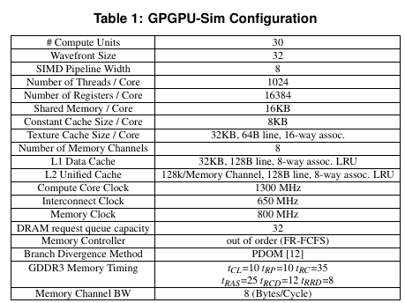
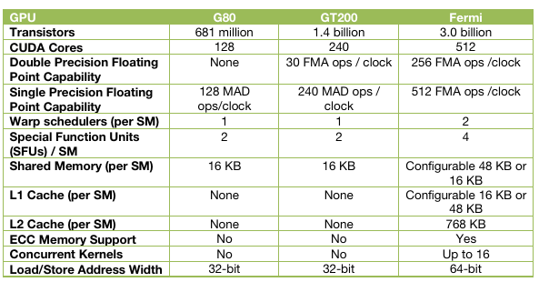
진행 현황
Configuration 선정 배경
CCWS 논문에서 사용된 config (GTX285)
Tesla 아키텍처 스펙(GTX285)
[Cache-Conscious Wavefront Scheduling]
white paper: [NVIDIA’s Next Generation Compute Architecture: Fermi]
Notes:
현실의 문제를 해결하기 위해 많은 스케줄러 논문들은 gpgpu-sim을 사용해 상용 GPU를 모델링하였습니다.

Slide 5
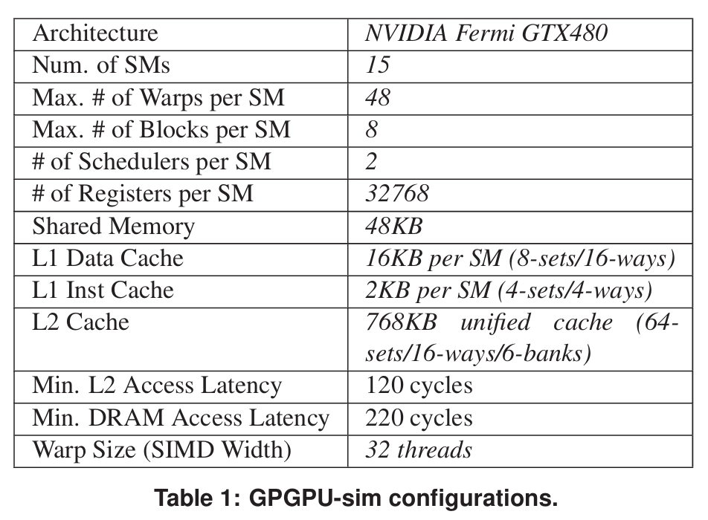
진행 현황
Configuration 선정 배경
CAWS 논문에서 사용된 config (GTX480)
white paper: [NVIDIA’s Next Generation Compute Architecture: Fermi] GF100 (GTX480)

Slide 6
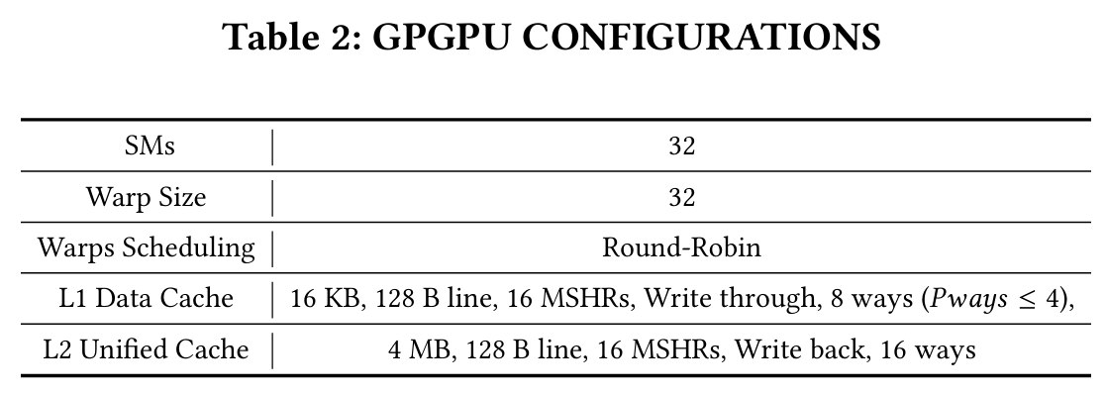
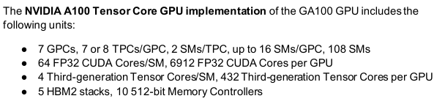
진행 현황
Configuration 선정 배경
Downscaled GPU on vortex. 1/12 TFLOPS, maintaining compute-memory ratio
C3ache, Xiaojie Li et al.
Notes:
c3ache에

Slide 7
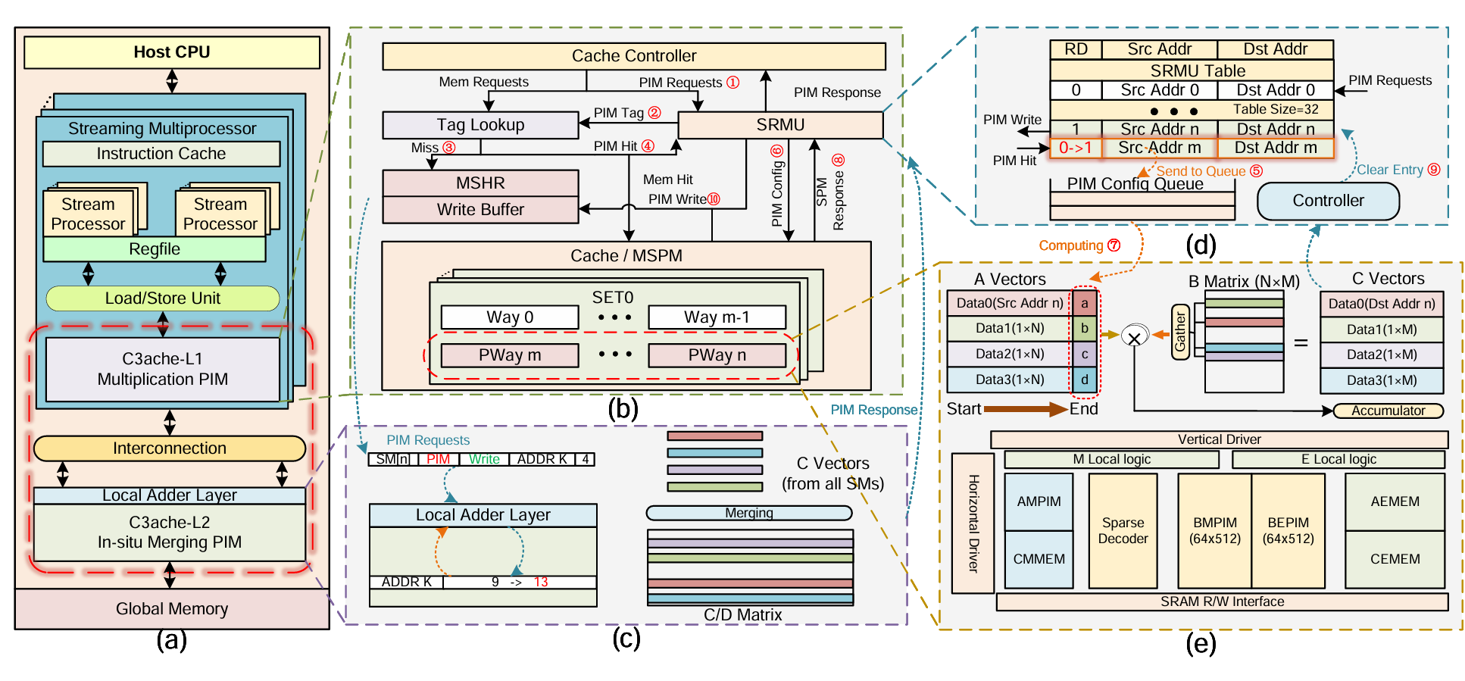
진행 현황
Configuration 선정 배경
C3ache, Xiaojie Li et al.
Notes:
c3ache의 pway는 pim 연산을 처리하는 영역이고, SPMM 연산 외의 다른 연산에선 N개의 WAY가 모두 정상적으로 쓰이는 구조입니다.

Slide 8
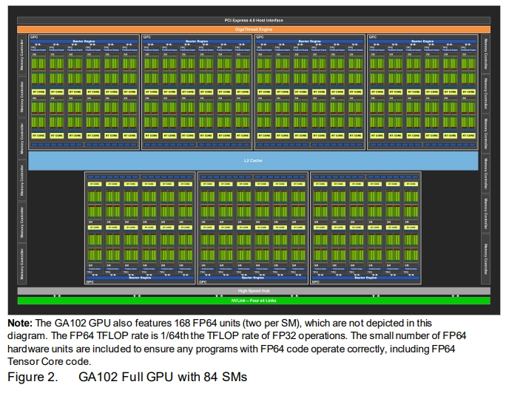
진행 현황
Configuration 선정 배경
RTX 3090

Slide 9
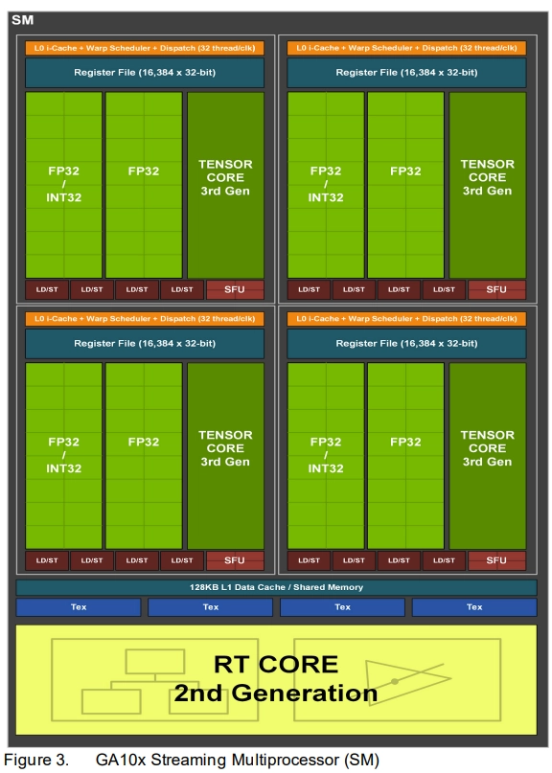
진행 현황
Configuration 선정 배경
1 SM는 4개의 process block으로 구성.
각 process block은 32의 SIMD width를 가지고 있음.
SM 내에서 128kB L1 data cache 공유
총 4(process block)* 32(FPU in process block)*82(SM)
= 10496개의 FPU
128kB * 82 = 10496kB의 SharedMem/L1 data cache
1 FPU당 1kB의 L1 data cache를 점유하고 있음
SM 및 하위 Process block 구성

Slide 10

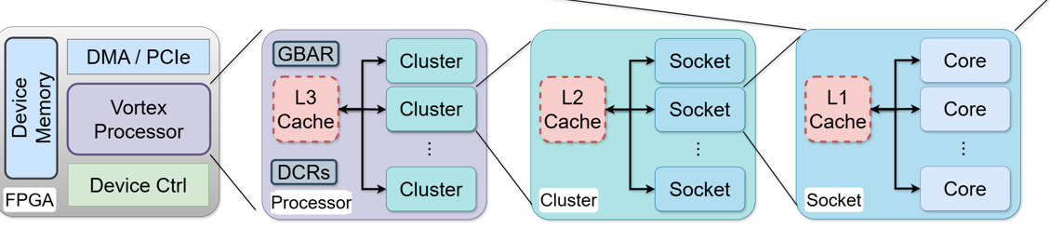
진행 현황
Configuration 선정 배경
한계점
NVIDIA는 pure GPU
Vortex는 CPU-modified GPU.
코어 구성부터 메모리 계층까지 설계 철학이 다르다.
Vortex: Extending the RISC-V ISA for GPGPU and 3D-GraphicsResearch

Slide 11
진행 현황
Configuration 선정 배경
cluster | 1
core | 16
lane(thread number) | 16
warp size | 32
L1 data cache (per socket(4 cores)) | 128KB, 128B line, 16 MSHR, Write through, 8 ways
L3 Unified cache (per cluster) | 256kB, 128B line, 16 MSHR, Write back, 16 ways
1/20 downscaled from RTX 3090
Notes:
L1 data cache 는 4개의 코어마다 공유된다. 따라서 총 L1 data cache는 128*4 = 512kB, 총 FPU는 16*16*(block 개수 = warp size / 16), 즉 32/16) = 512개이다.
MSHR은 알려진 바가 없어 64 entry부터 16 entry까지 변화시켜가며 테스트할 목적이다.

Slide 12
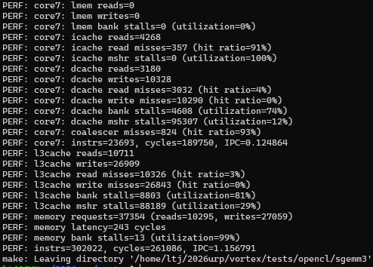
진행 현황
Configuration 한계
한계점
compute-bound로 여겨지는 sgemm3에서조차 잦은 L1 data cache miss로 인해 MSHR이 마비됨
시뮬레이션에 걸리는 시간이 너무 오래 걸림
(멀티코어를 사용할 수 있는지는 확인해봐야 함)
--app=sgemm3 --cores=8 --threads=32
Vortex: Extending the RISC-V ISA for GPGPU and 3D-GraphicsResearch
Notes:
sgemm 연산

Slide 13
진행 현황
Configuration 한계
한계점
compute-bound로 여겨지는 sgemm3에서조차 잦은 L1 data cache miss로 인해 MSHR이 마비됨
그에 반해 memory bank는 최대로 활용되고 있음을 볼 수 있음.
--app=sgemm3 --cores=8 --threads=32
Vortex: Extending the RISC-V ISA for GPGPU and 3D-GraphicsResearch

Slide 14
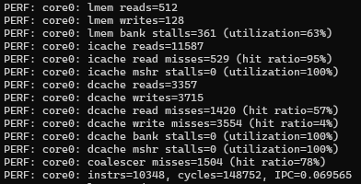
진행 현황
Configuration 한계
결론
상용 GPU를 모델링하여 현실성을 얻고자 하는 부분의 취지는 좋았으나, 저조한 L1 data cache hit ratio로 인해 memory bound, compute bound workload 모두에서 memory 병목이 일어나고 있음.
상용 GPU의 아키텍처 뿐만 아니라 메모리 시스템 규모 또한 반영해야 함
--cores=16 --warps=4 --threads=4
Vortex: Extending the RISC-V ISA for GPGPU and 3D-GraphicsResearch
Notes:
위 사진과 같이, SIMD width와 최대 active warp 개수를 줄인 결과 메모리 병목이 해결된 부분을 보실 수 있습니다.
적절한 규모의 메모리 시스템을 가질 수 있도록 더 연구해야 합니다.

Slide 15
[SECTION]
[논문 리뷰]
Cache-Conscious Wavefront Scheduling. Timothy G. Rogers et al.

Slide 16
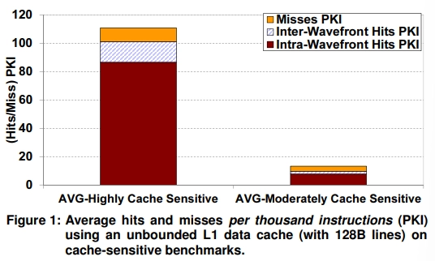
진행 현황
논문이 해결하고자 하는 병목
Notes:
unbounded L1 cache에서 workload 특성에 따른 동일한 개수의 instruction을 수행했을 때 hit/miss 총량입니다.
캐시에 상당히 민감한 워크로드에서 hit/miss의 절대량이 민감하지 않은 워크로드에서보다 상대적으로 많은 것을 알 수 있습니다.
intra-wavefront hit per kilo instruction의 파이가 큰 것 또한 눈여겨볼만한 부분입니다.

Slide 17
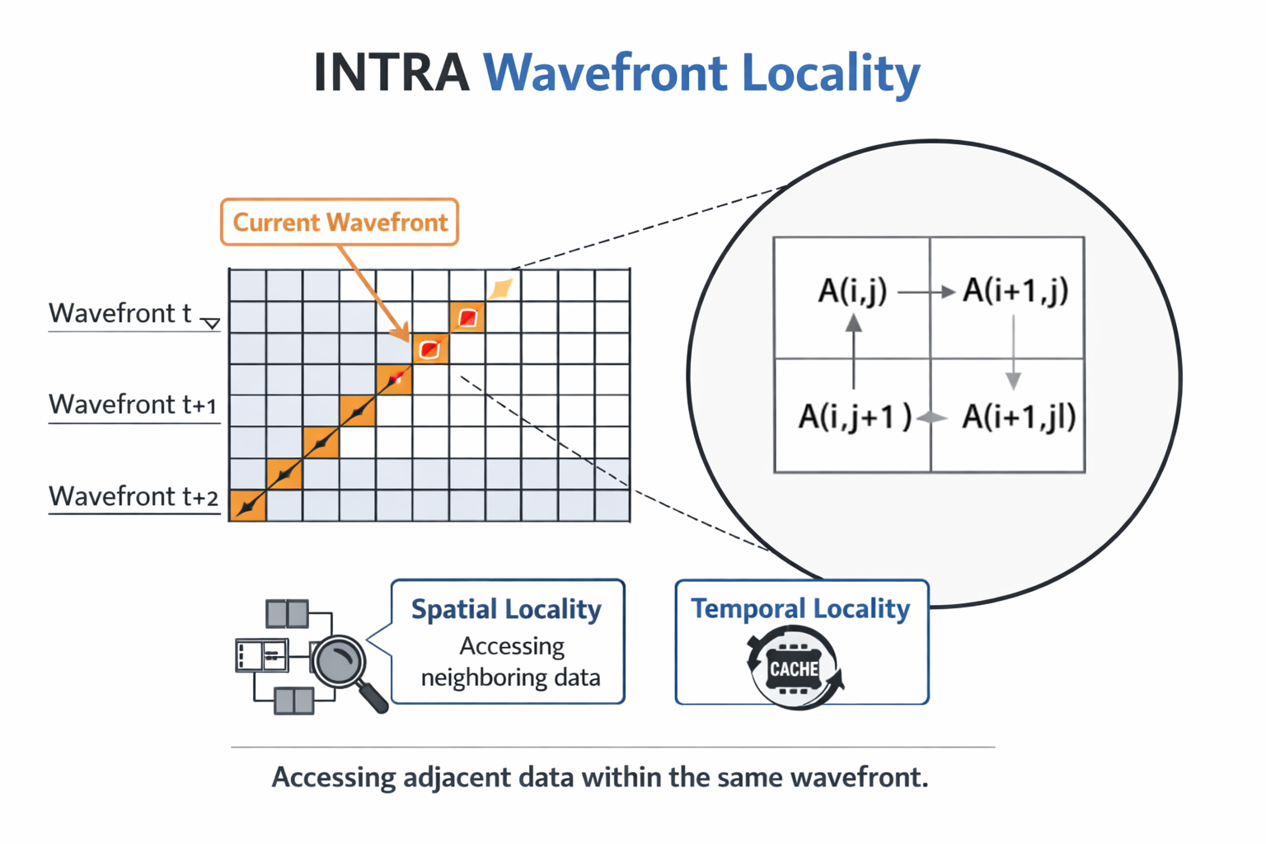
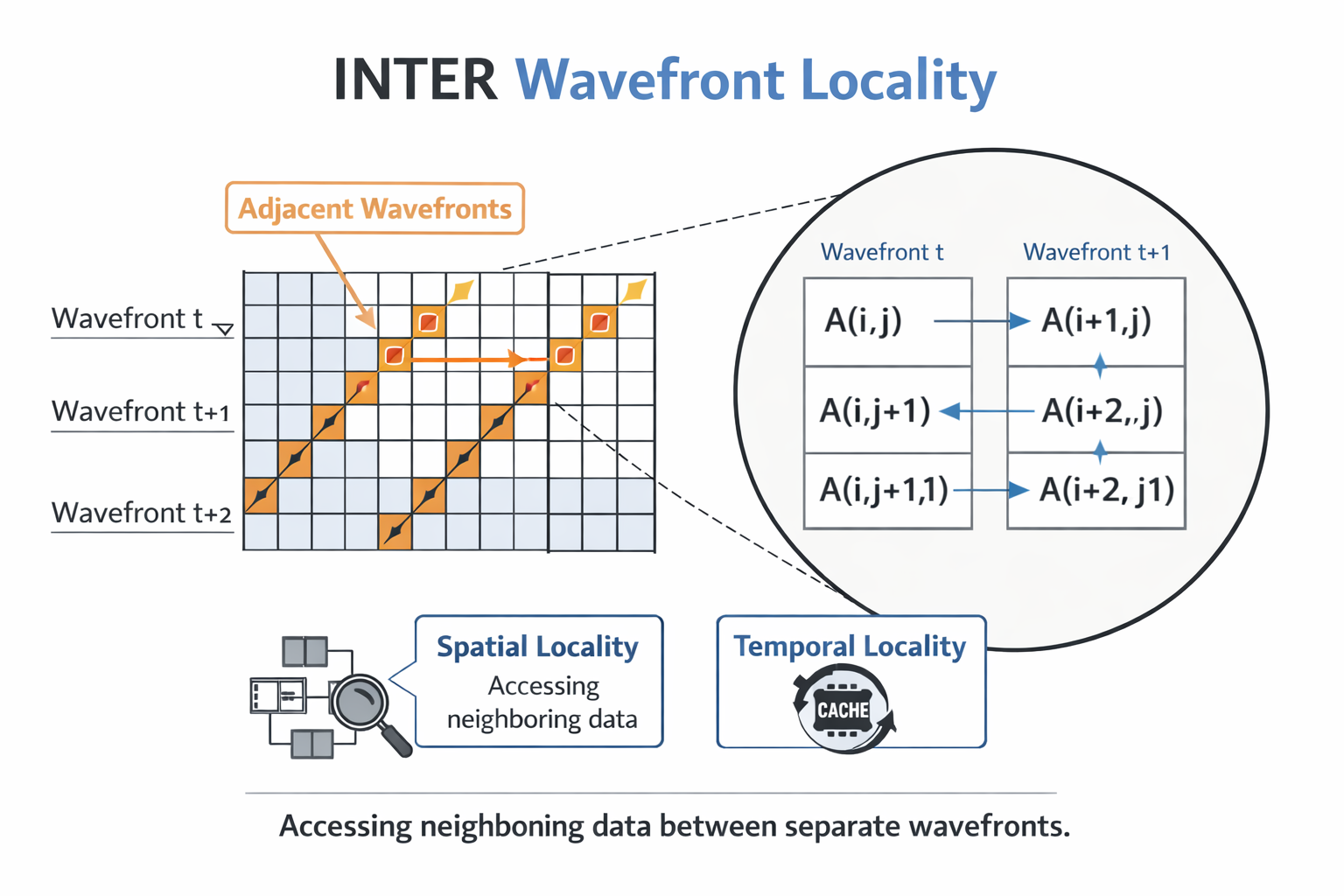
진행 현황
Intra/Inter wavefront locality
Notes:
Intra wavefront locality는 wavefront 내에서 메모리를 재사용(temporal)하거나 연속된 주소(spatial)를 접근하는 정도를 나타내고,
Inter wavefront locality는 한 wavefront에서 접근한 메모리를 다른 wavefront에서 재사용하거나 해당 주소에 가까이 있는 주소를 접근하는 정도를 나타냅니다.

Slide 18
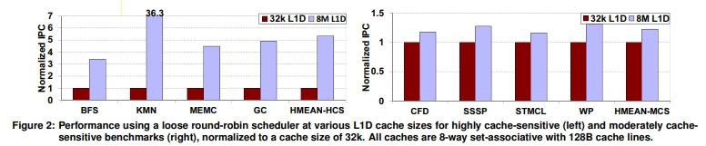
진행 현황
논문이 해결하고자 하는 병목
HCS 그룹
MCS 그룹
Notes:
HCS 워크로드 그룹에선 cache size가 커짐에 따라 MCS 그룹 대비 많은 성능 이득을 보는 것을 보실 수 있습니다.
irregular한 메모리 access 특성상 HCS 그룹에선 MCS 그룹 대비 size에 대한 성능 저하가 급격함. (cache thrashing이 더 자주 발생함)

Slide 19
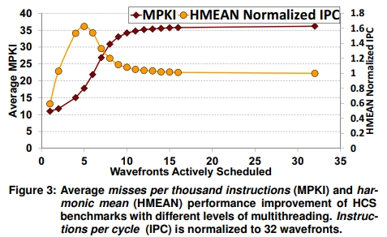
진행 현황
논문이 주목한 부분
Notes:
HCS 그룹 워크로드에선 schedule 가능한 wavefront 수와 IPC가 정비례 관계에 있지 않습니다. 어느정도 wavefront를 제한시켜야 IPC 증가를 얻을 수 있습니다.
이는 후보 wavefront가 많아질수록 intra-wavefront locality가 저하되기 때문입니다., 특히나 이전 슬라이드에서 보셨듯 HCS는 inter-wavefront hit가 상당히 많은 파이를 차지하고 있습니다.

Slide 20
진행 현황
논문이 주목한 부분
Notes:
HCS 그룹 워크로드에선 schedule 가능한 wavefront 수와 IPC가 정비례 관계에 있지 않습니다. 어느정도 wavefront를 제한시켜야 IPC 증가를 얻을 수 있습니다.
이는 후보 wavefront가 많아질수록 intra-wavefront locality가 저하되기 때문입니다., 특히나 이전 슬라이드에서 보셨듯 HCS는 inter-wavefront hit가 상당히 많은 파이를 차지하고 있습니다.

Slide 21
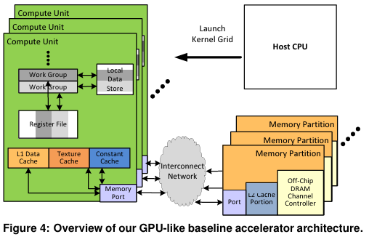
진행 현황
실험환경
Notes:
논문에선 새로운 기능들이 어떻게 성능에 기여할지를 알아보기 위해 gpgpu-sim으로 gpu-like 아키텍처를 모델링하였습니다.

Slide 22
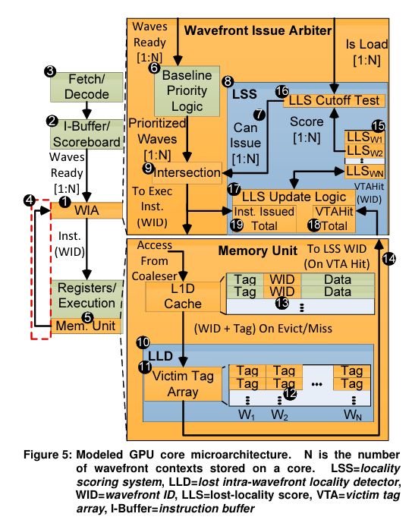

진행 현황
주요 변경 사항
Notes:
baseline GPU-like model에서 논문은 wavefront issue Arbiter를 변경하였습니다.
이 arbiter는 scoreboard와 decode unit에 의해 ibuffer 안에서 ready-to-issue 상태가 된 wavefront들 중 어떤 wavefront를 issue할지 결정하는 컴포넌트입니다.

Slide 23
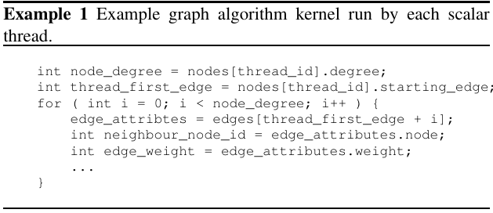
진행 현황
스케줄링 예시: bfs
Notes:
논문에서 주로 얘기하는 intra-thread locality와 concurrent multithreading의 trade-off에 대한 예시는 bfs로 들 수 있을 것입니다.
intra-thread locality에 의한 intra-wavefront locality를 가지는 bfs workload를 예시로 들겠습니다.
bfs는 thread id로 노드를 선택하고, edge를 순차적으로 접근합니다. intra-thread spatial locality를 활용한다고 볼 수 있습니다.
working set이 충분히 적어 L1 data cache 안에 모든 working set 내의 thread로 접근하는 노드가 들어갈 수 있다면 스케줄러와 상관 없이 성능이 좋을 겁니다.
만약 단 하나의 wavefront의 working set만이 캐시에 들어갈 수 있다면, 각 wavefront를 하나씩 끝까지 실행하고 다음 wavefront를 가져오는 게 miss를 최소화하기 위한 방법일 겁니다.
따라서 한정적인 L1 data cache 환경에서는 concurrent multithreading을 무조건 확보하기보단 intra-wavefront locality를 염두에 두고 trade-off 하는 것이 성능을 최적화하는 scheduling policy일 것입니다.

Slide 24
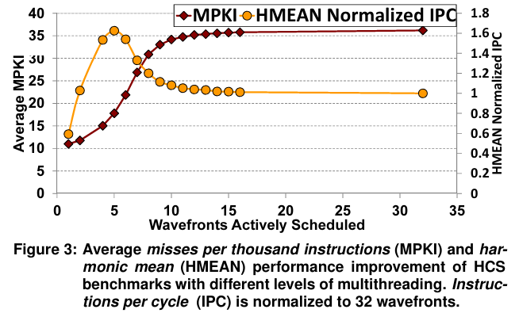
진행 현황
Static Wavefront Limiting (SWL)
Notes:
Figure 3.를 보시면 높은 성능을 가지는 active wavefronts count가 어느 특정 지점에 있음을 볼 수 있습니다.
만약 scheduler가 workload의 특성에 대한 정보를 알 수 있다면, active wavefront 제한을 해당 지점으로 맞춤으로써 성능 최적화를 이룰 수 있을 것입니다.
SWL은 하나의 레지스터에 최대 active wavefront 개수를 저장합니다. workgroup(CUDA에선 thread block이라고 부릅니다.) 크기에 상관 없이 스케줄러는 최대 레지스터에 지정된 wavefront만큼만 active하게 만듭니다.
만약 barrier 명령어를 만난다면, 모든 workgroup 내의 thread가 barrier에 도착할 때까지 기다려야 하기도 합니다.
SWL은 커널 실행 전에 설정하여야 하며, 사용자가 optimal한 값을 실행 전에 알 수 있어야만 비로소 유용하게 쓰일 수 있습니다.

Slide 25
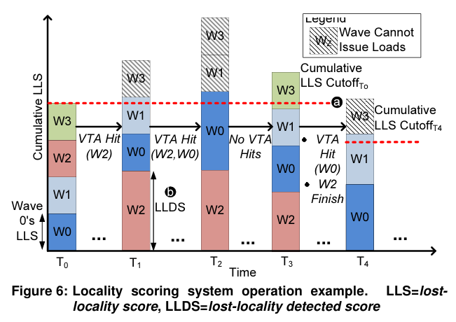
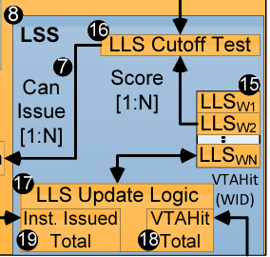
진행 현황
CCWS - 목표와 high-level 구현
Notes:
CCWS의 목표는 메모리 시스템에 동시에 접근할 수 있는 wavefront 숫자를 제한하는 데에 있습니다.
이걸 탐지하기 위해 CCWS는 memory stage에 속하는 L1 data cache와 victim tag array(VTA)로부터 feedback을 받습니다.
받은 feedback으로 ‘dynamic locality scoring system’을 구축하여 scheduling 판단의 기반으로 삼습니다.
Figure 6.에서 왜 locality scoring system을 구축해야 하는지에 대한 이유를 찾을 수 있습니다.
각 wavefront마다 얼마나 intra-wavefront locality를 잃었는지에 기반하여 점수(Lost locality score, 이하 LLS, LSS의 max heap에 저장되어 있음)를 매깁니다.
가장 높은 점수를 가진 wavefront들은 스택의 아래쪽으로 내려가게 되며(예: T1 시점의 W2), 그 결과 점수가 낮은 wavefront들(예: T1 시점의 W3)은 cutoff 위쪽으로 밀려 올라가 L1 data cache에 접근하지 못하게 됩니다.
LLS는 시간이 지남 따라 낮아지지만, LLD가 LSS로 VTA hit signal을 보내면 해당 wavefront의 LLS가 상승합니다.
locality scoring system은 intra-wavefront locality를 가장 많이 잃고 있는 wavefront에게 더 많은 L1 data cache 접근 기회를 제공하기 위해, 가장 작은 LLS를 가진 wavefront들이 load instruction을 issue하지 못하도록 합니다.
정렬된 heap(15번에 있는게 max heap)에서 cumulative LLS cutoff(a in Figure 6)보다 위에 위치한 wavefront들은 load를 issue하지 못하도록 제한된다.
cumulative LLS cutoff 값은
NumActiveWaves × BaseLocalityScore
로 정의되며, 여기서 NumActiveWaves는 현재 이 코어에 할당된 wavefront의 개수이다.

Slide 26
진행 현황
CCWS - Lost Intra-Wavefront Locality Detector(LLD)
Notes:
L1 data cache miss가 다른 wavefront로 인해 evict되지 않았다면 hit였을 수 있다는 걸 밝히기 위해 victim tag array(VTA)를 사용합니다.
VTA의 set들은 이 코어에서 지원되는 모든 wavefront context들 사이에 나뉘어 할당됩니다다. 이를 통해 각 wavefront는 VTA(12)를 가지게 됩니다. 이때 VTA는 오직 cache tag만 저장한다.
*VTA는 victim cache의 변형된 형태.victim cache는 작은 fully-associative cache로, 상위 cache의 replacement victim으로 지정되어 evict되는 cache line을 임시로 저장한다.
L1 data cache에서 miss가 발생하고 새로운 cache line이 예약될 때, 해당 line을 예약한 wavefront의 ID(WID)가 tag와 함께 기록된다(13).
이후 해당 cache line이 cache에서 eviction되면, 그 tag 정보는 해당 wavefront에 할당된 VTA 영역에 기록된다.
L1 data cache에서 miss가 발생할 때마다 VTA를 탐색하고, 해당 tag가 해당 wavefront의 VTA 영역에서 발견된다면, LLD는 locality scoring system에 VTA hit 신호를 보냅니다(14).
한 번 L1 data cache로 들어왔다가 evict된 캐시를 또 불러와야 하는 상황을 탐지할 수 있으므로, LLS 점수에 반영할 수 있다.

Slide 27

진행 현황
CCWS - Lost-Locality Detected(LLDS)
Notes:
VTA hit일 때 wavefront의 LLS에 LLDS 값만큼 반영하게 됩니다.
기본적으로 총 VTA hit 수를 issue된 instruction 수로 나눈 값입니다. 이는 instruction마다 VTA hit 빈도라고 말할 수 있습니다.
이 값이 높으면 자연스럽게 다른 wavefront에 의해 evict된 횟수가 많다는 뜻이므로, locality를 자주 잃는다는 뜻입니다.
이러면 LLS값이 거의 항상 높아지면서 다른 wavefront의 L1 data cache 접근을 막아 locality를 잃지 않으며 load 명령을 처리할 수 있게 합니다.
Kthrottle은 상수 값으로, 얼마나 throttling을 적용할건지를 의미합니다. 숫자가 크면 다른 wavefront가 더 cutoff line에 걸리기 쉽게 됩니다.
CumLLSCutoff 값은 cumulative LLS cutoff 값으로 active waves가 적어지면 자연스럽게 적어져 active wave에 맞는 throttling 값을 적용하도록 합니다.

Slide 28
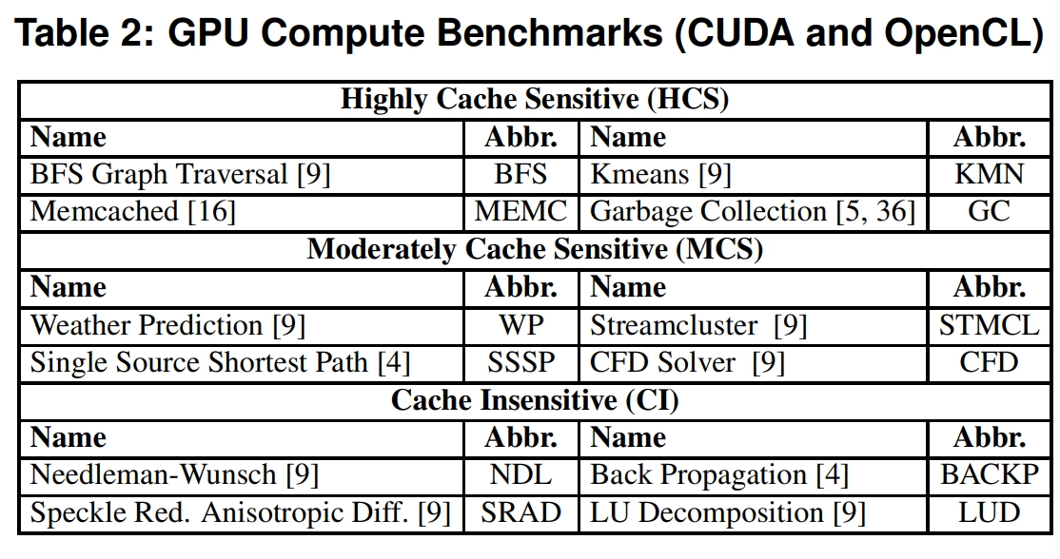
진행 현황
스케줄러 성능을 측정하기 위한 워크로드
Notes:
캐시 민감한 BFS, Kmeans 같은 워크로드를 HCS, 중간 정도는 MCS, cache insensitive는 CI로 세 워크로드 그룹을 짜 성능을 측정했습니다.

Slide 29
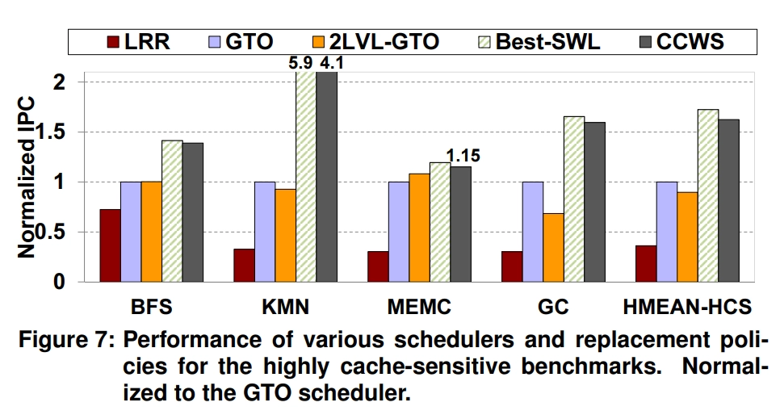
진행 현황
LRR
GTO
2LVL-GTO
Best-SWL
CCWS
<Scheduler>-BEL
스케줄러 성능을 측정하기 위한 워크로드
Notes:
loose round robin(round-robin이지만, 당장 돌릴 수 없는 wavefront를 만날 경우, 다음 순서의 wavefront를 수행), GTO(oldest한 wavefront부터 우선적으로 실행. wavefront stall 나면 그때 switch), 2lvl-gto(그룹 별로 gto, 그룹 내부에선 round-robin으로 wavefront switch함), best-swl(SWL 사용한 것. 사용자가 항상 최적의 wavefront limit을 걸었다고 추정함, SWL 내에선 GTO로 스케줄링), ccws, 각 scheduler+belady-optimal cache replacement policy
총 10개의 조합으로 성능을 측정하였습니다.

Slide 30
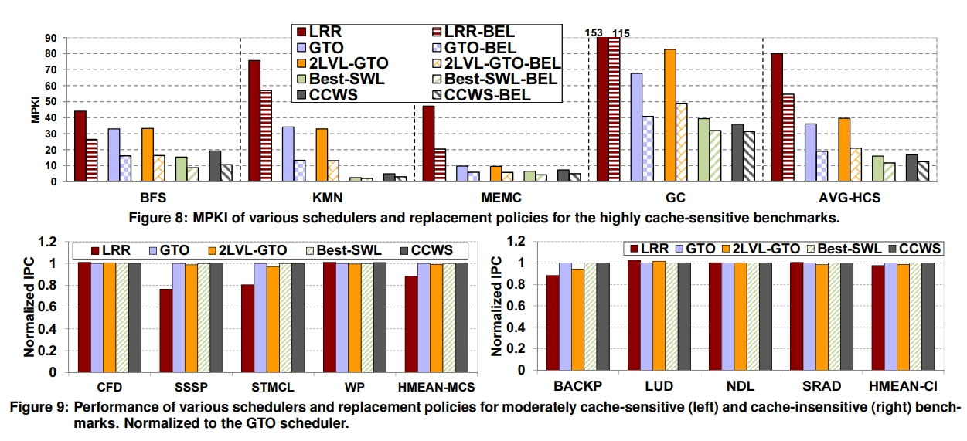
진행 현황
Notes:
앞선 Figure 7.에서 볼 수 있듯, HCS 워크로드 그룹에서 CCWS가 Best-SWL에 근접한 성능을 내고 있다는 것을 볼 수 있다.
실제로 Miss per kilo instruction 측정에서 두 조합이 가장 낮은 MPKI를 보인다.
MCS, CI의 경우 ccws가 평소엔 다른 스케줄링 policy와 비슷한 성능을 내고 있음을 보여준다.

Slide 31
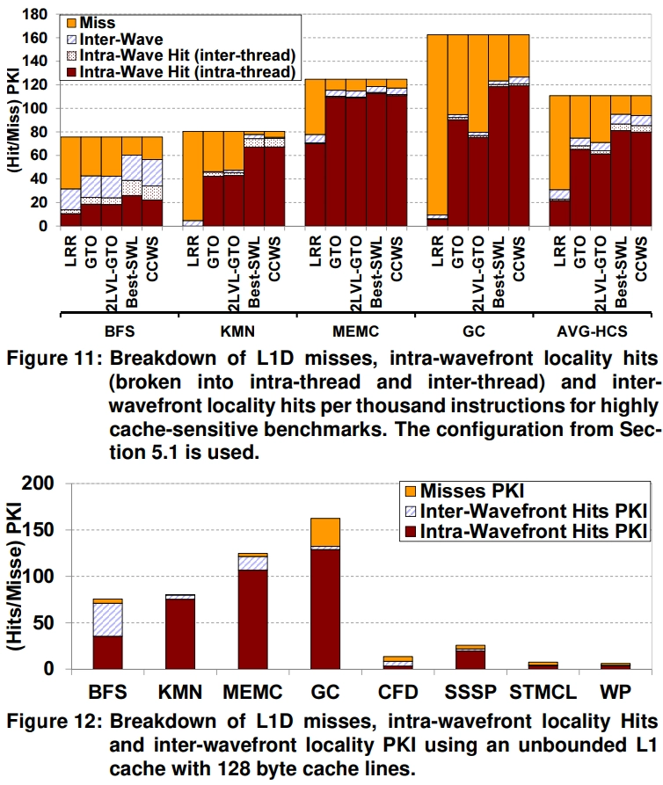
진행 현황
Notes:
LRR이 상대적으로 낮은 성능을 보이는 가운데 CCWS가 Best-SWL 수준의 성능을 낸 것은 wavefront 간 cache 간섭을 줄임으로써 intra-wavefront locality를 효과적으로 보존하고, 그 결과 miss를 감소시킨 데에 있음을 위 도표에서 확인할 수 있다.

Slide 32
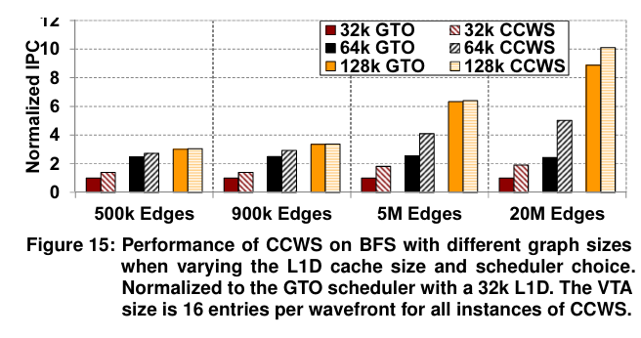
진행 현황
번외: input size 변화에 따른 GTO vs CCWS
Notes:
Input size와 cache size에 따른 HCS에서 gto와 ccws 성능 차이입니다.
input size가 커질 수록 적은 cache 용량에서 gto와 CCWS의 격차가 더 큼을 알 수 있습니다.
input size가 커질수록, gto는 모든 input size에서 성능이 비슷하지만, CCWS는 input size가 커지면 커질수록 상대적으로 더 나은 성능(ipc)을 입니다.

Slide 33
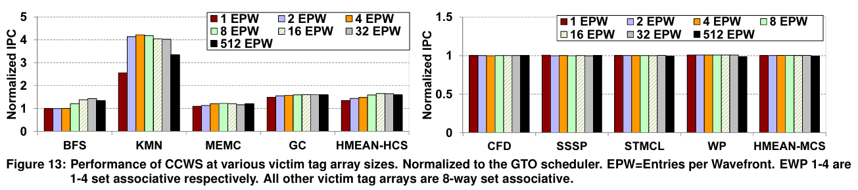
진행 현황
번외: VTA 변화에 따른 CCWS 성능 변화:
Notes:
VTA가 지나치게 커질 경우 eviction 추적이 너무 빈번해져 throttling 효과가 약화되고, 더 많은 wavefront가 동시에 load issue에 참여하게 되어 intra-wavefront locality가 훼손되며 성능이 저하된다.
이 외에도 논문에서 CCWS의 옵션을 변경해가면서 측정한 도표가 있다.
추후에 우리 팀이 schedulder를 새로 개발하게 되면, 본 논문처럼 주요 병목 지점 뿐만 아니라, 다양한 configuration과 에서의 성능을 측정하여 결과에 설득력을 주는 것이 타당하다고 생각한다.

Slide 34
[SECTION]
[GTO/RR Scheduler 구현]

Slide 35
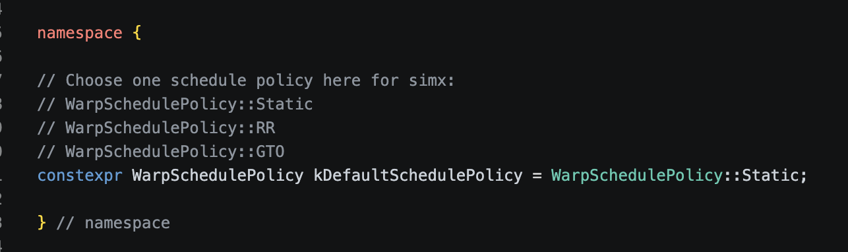
진행 현황
What we did
GTO, RR 구현.
취사 선택 가능.

Slide 36
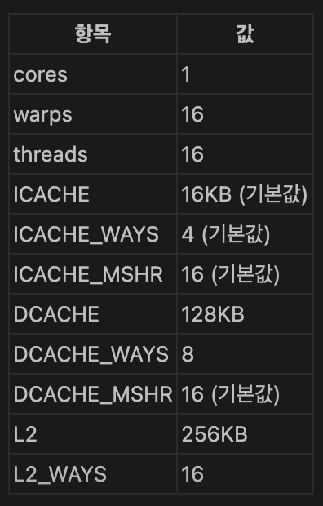
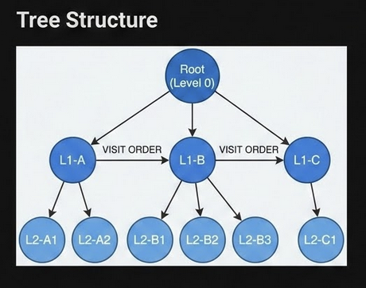
Configuration
<configuration 설정값>
<bfs>

Slide 37
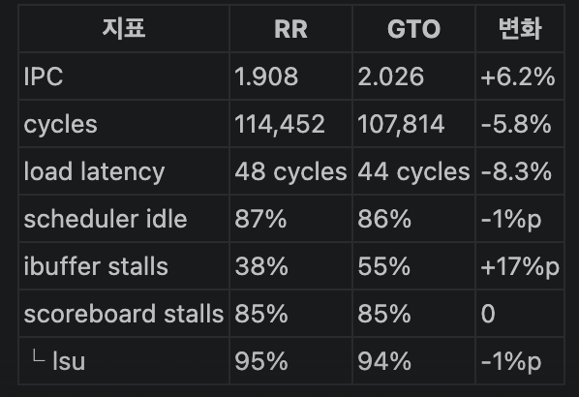
벤치마킹 결과 : BFS
GTO와 RR이 정상적으로 구현되었음.
Load Latency 8.3% 감소
Greedy : I-buffer Stall 증가 (+17%p)
scheduler idle : 87%
LSU scoreboard Stall : 95%
Notes:
GTO는 같은 warp를 연속 실행 → 해당 warp가 방금 load한 graph node의 neighbor 데이터가 아직 L1에 있을 때 계속 작업 → load latency 48→44 cycles 감소 → 전체 cycles 단축
ibuffer stalls가 늘어난 이유:
Greedy : 특정 워프만 우선 인출(Fetch)하여 나머지 워프의 I-buffer Stall 증가 (+17%p)
정상적으로 gto가 동작하긴 함.

Slide 38
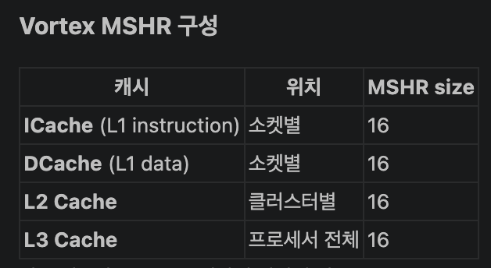
문제점 분석 : Configuration
memory bandwidth 문제
  스케줄러가 관여할 시간이 없음
  configuration 조정 필요
Irregular memory access 문제
a. bfs workload의 특성 - uncoalesced
b. cache miss 방지를 위한 정책 필요
Notes:
스케줄러 정책은 여러 ready warp중 어떤 것을 고를까 결정하는 로직인데, 선택지 자체가 없으니 어떤 정책을 써도 결과가 같음. 즉, 스케줄러가 의미가 없는 상황

Slide 39
[SECTION]
[논문 리뷰]
CAWA: Coordinated Warp Scheduling and Cache Prioritization for Critical Warp
Acceleration of GPGPU Workloads

Slide 40
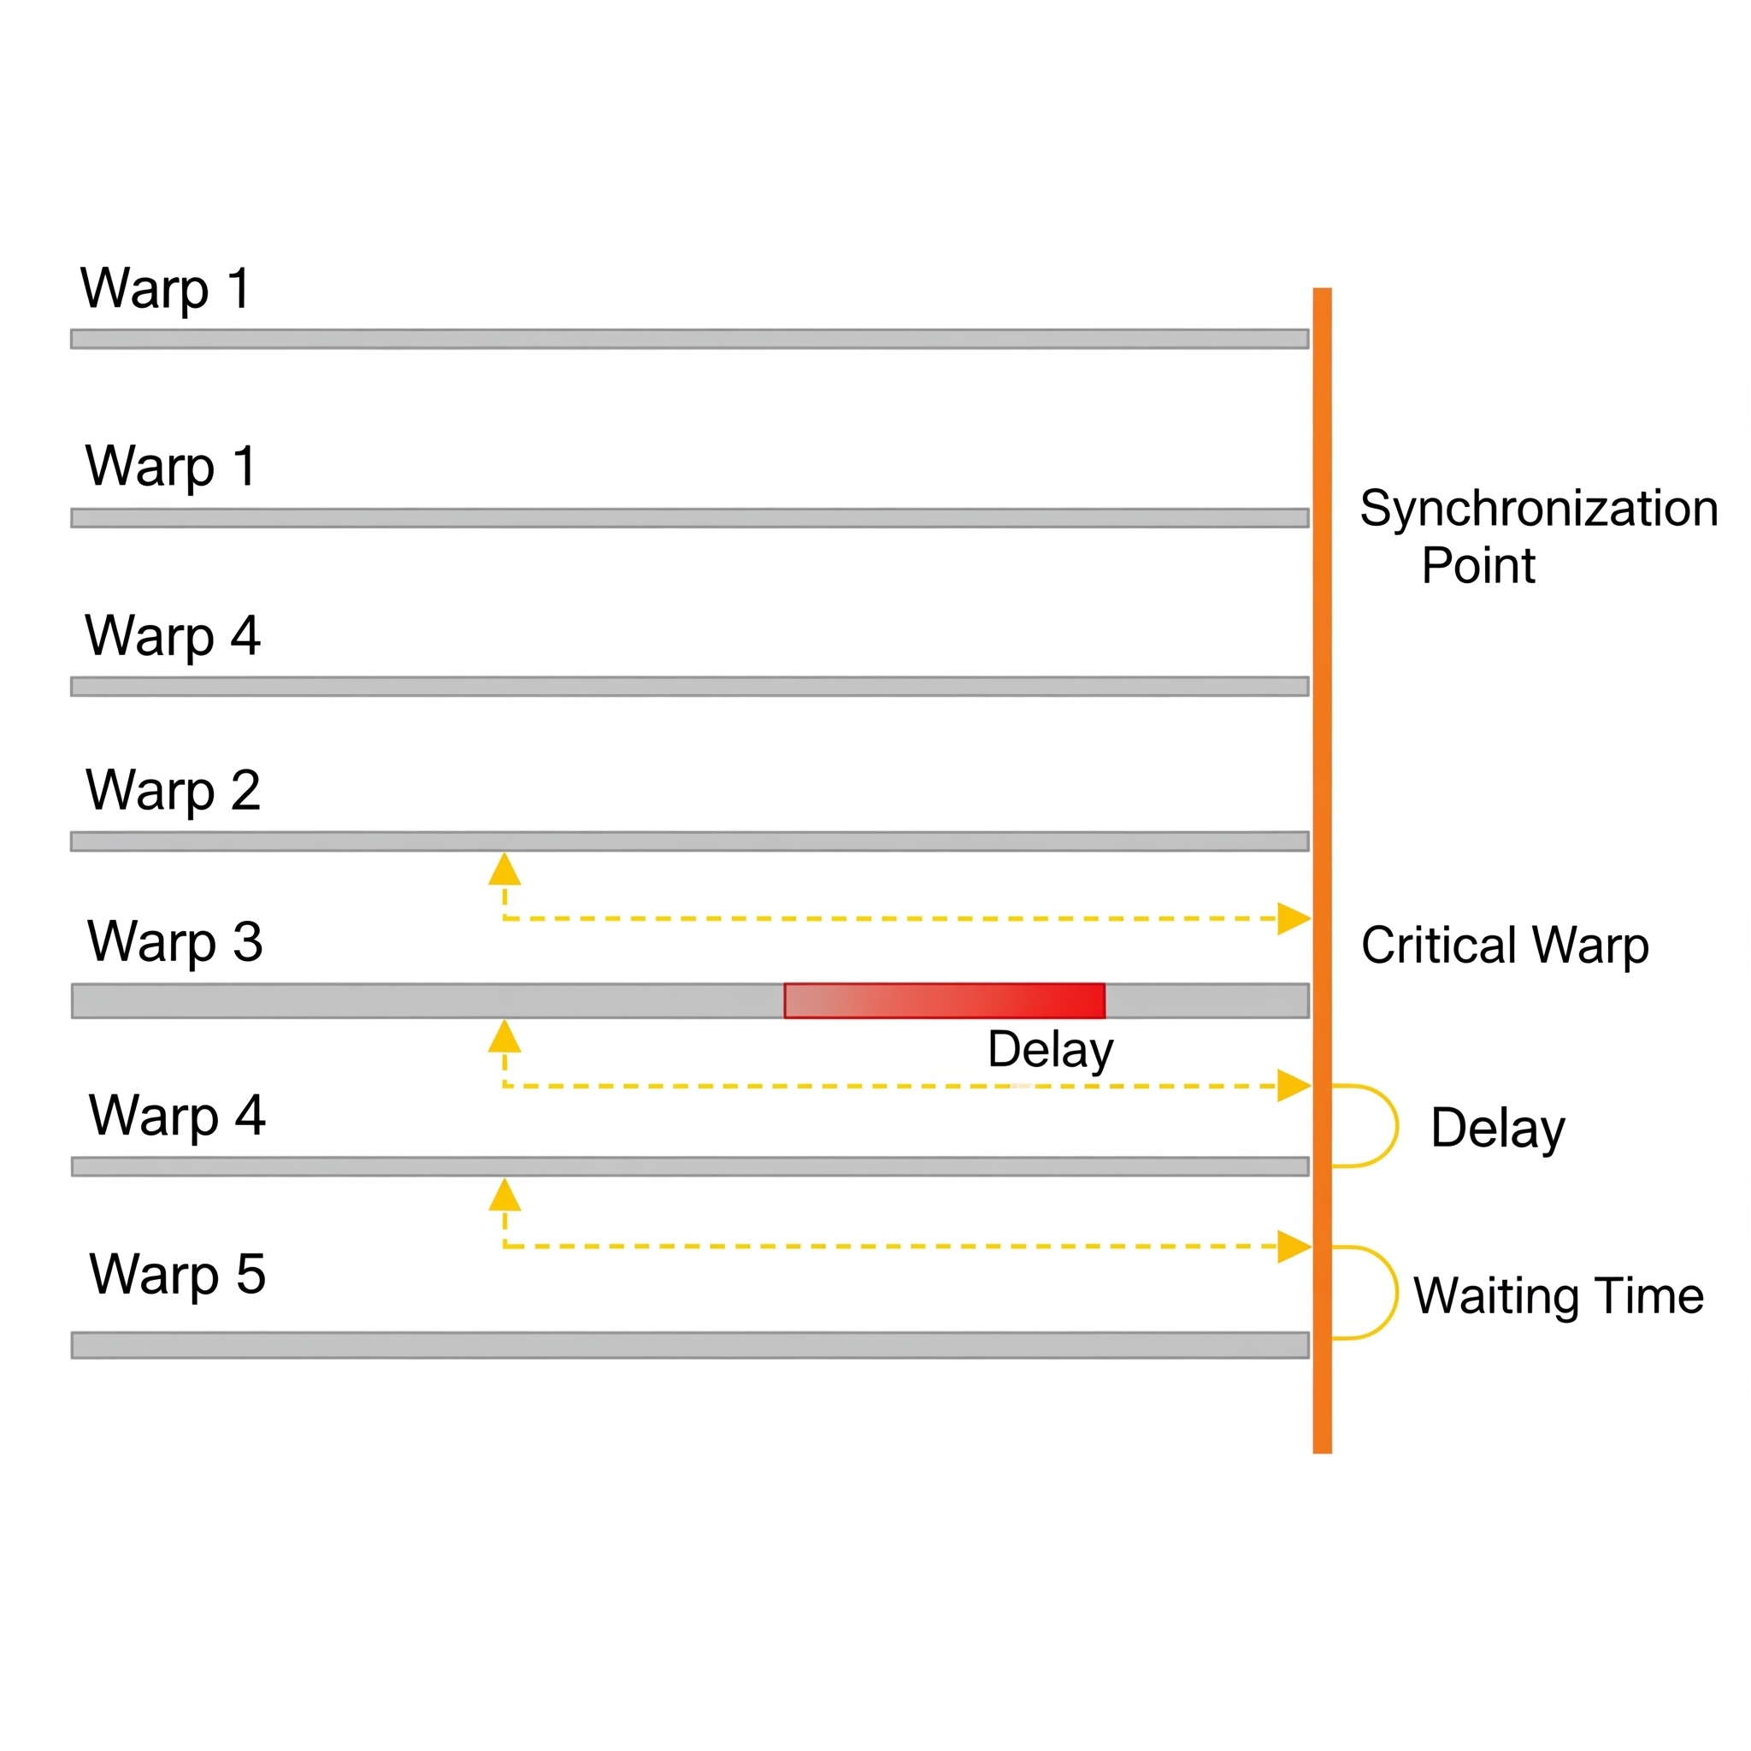
Introduction
파이프라인 지연을 유발하는 Critical Warp 식별 및 최적화
<Work Group>
Work Group
Synchronization
Commit 후 새로운 Work group dispatch
Bottleneck
Notes:
Synchronization : Work Group 내 모든 Warp가 연산을 완료해야만 코어 Commit 가능
Bottleneck : 가장 늦게 끝나는 1개의 Warp가 전체 Work Group의 대기 시간을 지배

Slide 41

CPL ( Criticality Prediction Logic )
Criticality 카운터로 런타임중에 Ciritical warp를 예측.
  nInst: 워크로드 불균형 및 Branch divergence 로 인해 발생한 명령어 수 격차
  w.CPIavg​: 워프당 평균 CPI
  nStall: resource contention 등으로 인해 발생한 Stall cycle
Notes:
nInst * w.CPIavg(명령어 수 격차를 '예상 실행 시간'으로 환산)

Slide 42
gCAWS ( greedy Criticality-Aware Warp Scheduler )
Critical Warp를 더 자주 , 더 길게 실행
gto + caws ( criticality aware scheduler )
  Selection : CPL 점수가 가장 높은 warp
    tie : oldest
  Greedy Execution : 더 긴 Time Slice

Slide 43
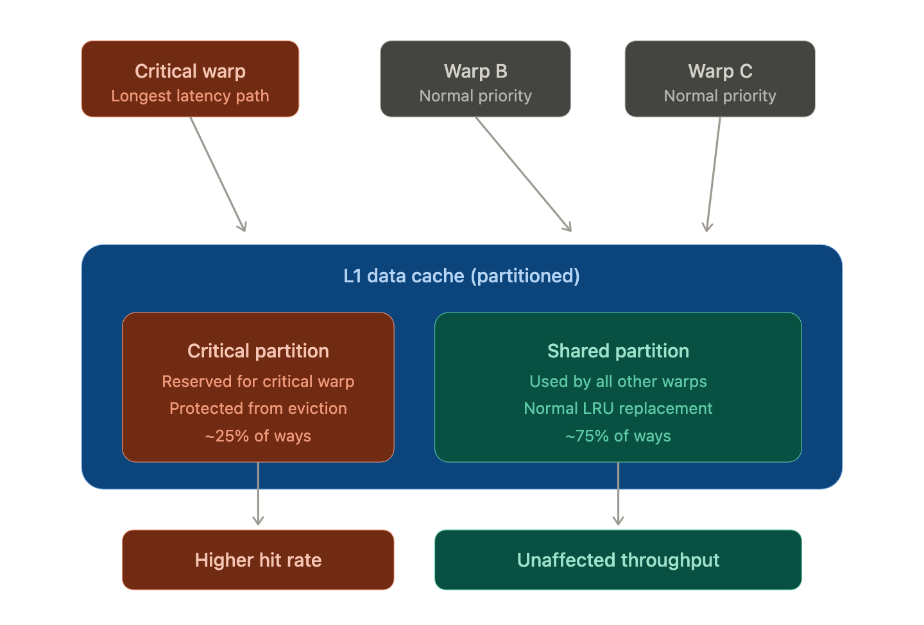
CACP ( Criticality-Aware Cache Prioritization )
Notes:
누가(PC), 어디(주소)를 호출했는지 256-entry 카운터로 기록하여 캐시 히트 여부를 예측.
Cache Partitioning : L1 데이터 캐시를 분할 -> Critical Warp 전용 캐시

Slide 44
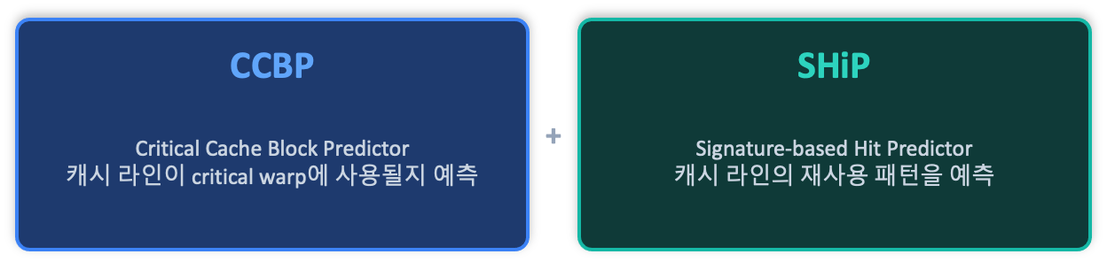
CACP ( Criticality-Aware Cache Prioritization )
Notes:
CCBP는 **"critical warp가 쓸 데이터냐"**만 신경 쓰고, SHiP는 **"누구든 쓸 데이터냐"**

Slide 45
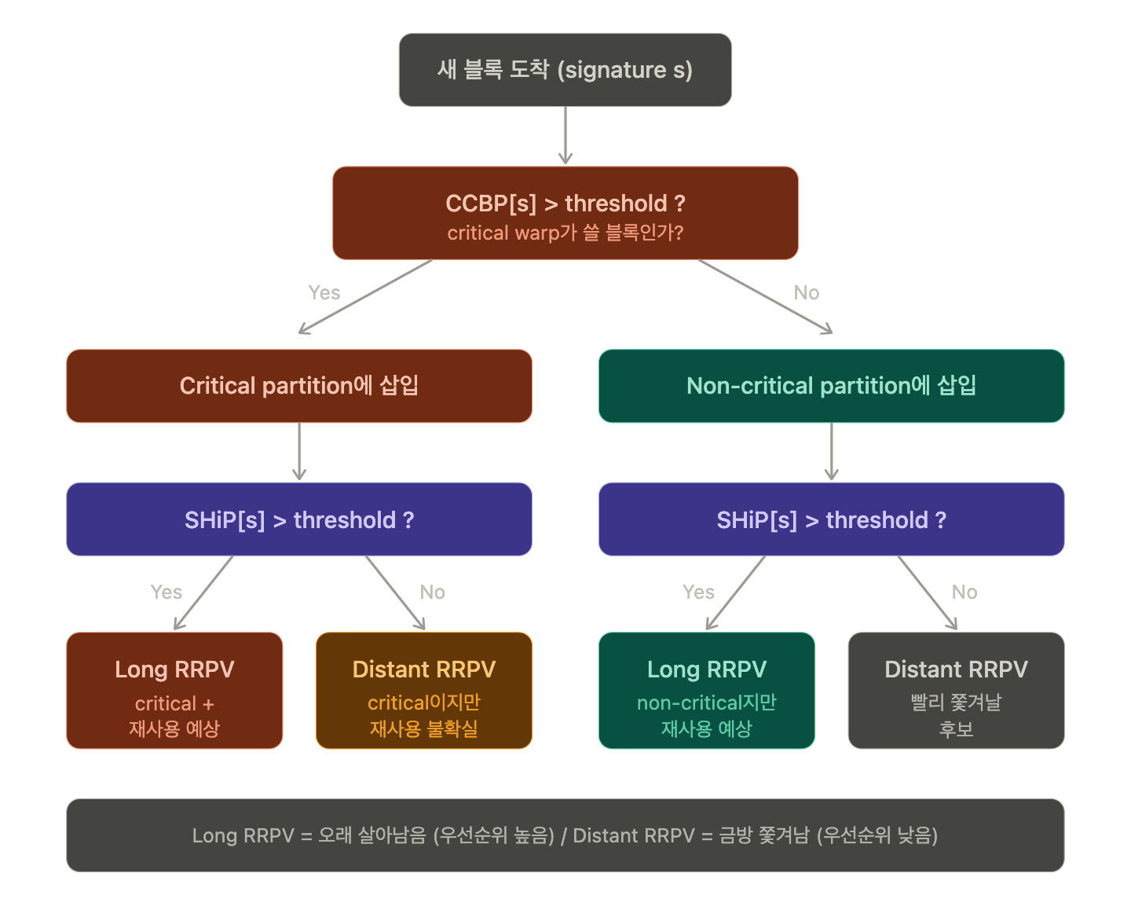
CACP ( Criticality-Aware Cache Prioritization )
signature = PC[7:0] XOR addr[7:0]
CCBP : 어느 파티션에 넣을지 결정
SHiP : 파티션 내 우선순위 결정

Slide 46
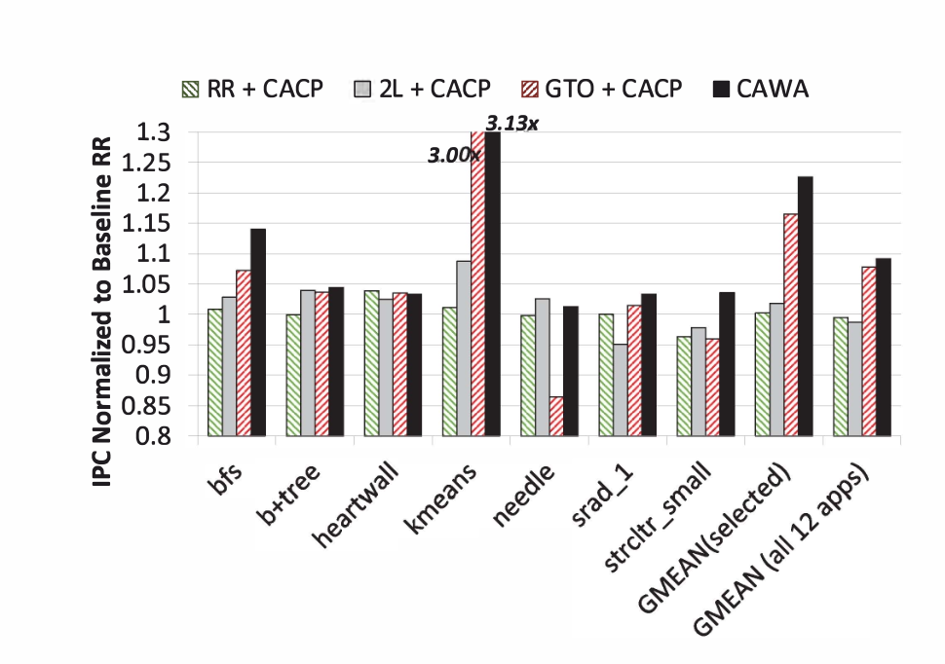
CAWA
대부분의 workload에서의 성능 향상
  baseline(RR) 대비 가장 높은 IPC 향상 달성.
  kmeans 의 경우 약 3배 향상
Notes:
CCBP는 **"critical warp가 쓸 데이터냐"**만 신경 쓰고, SHiP는 **"누구든 쓸 데이터냐"**

Slide 47
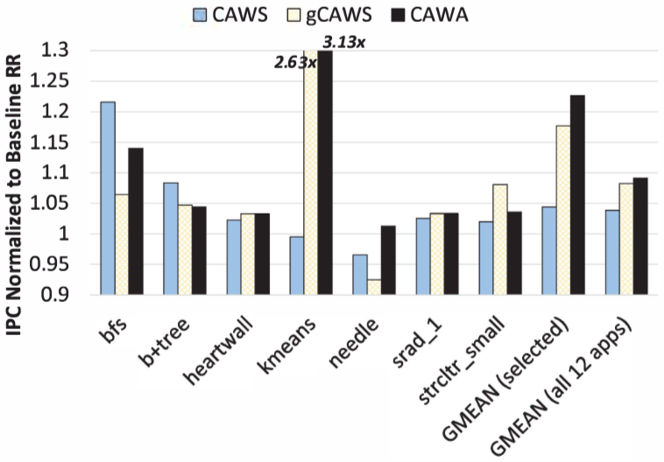
논문 의의
bfs의 irregular memory access 완화
스케줄러(gCAWS) + 캐시(CACP)
–> 최적화

Slide 48
[SECTION]
[논문 리뷰]
iPAWS : Instruction-Issue Pattern-based
Adaptive Warp Scheduling for GPGPUs

Slide 49
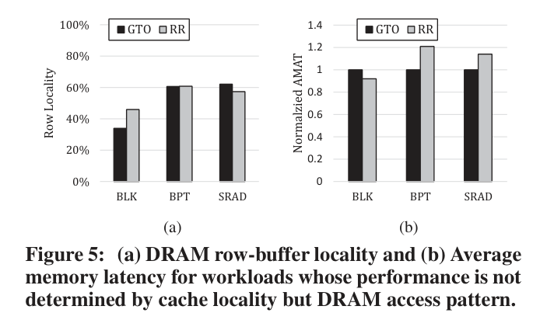
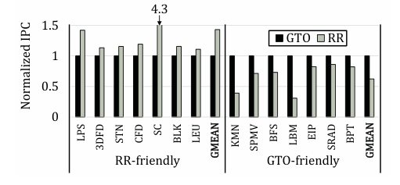
Paper review: iPAWS
Instruction-Issue Pattern based
Adaptive Warp Scheduling
GTO, RR중 워크로드마다 선호되는 정책이 존재
그러나 Cache hit Rate 외 병목 존재
DRAM 접근 패턴
Row-buffer locality
warp간 load imbalance
Notes:
GPU 워크로드에서 GTO가 더 성능이 잘 나오는 경우도 있고 RR이 성능이 더 잘나오는 경우도 있음
그러나 단순 캐시 히트로만 판단하기엔 예외적 병목 현상이 존재

Slide 50
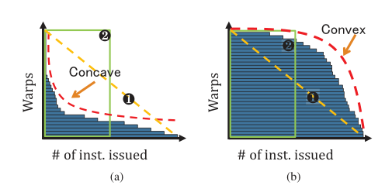

Paper review: iPAWS
Instruction Issue pattern을 통해 선호 정책을 파악
GTO-Friendly한 워크로드는 이슈 패턴이 concave
RR-Friendly한 워크로드는 이슈 패턴이 convex
첫 번째 워프의 실행이 완료된 시점에서 이슈 패턴을 파악
Notes:
선호 워크로드를 판단하기 위해 instruction issue 패턴을 확인, 첫 번째 워프가 실행될 때까지 지속
GTO friendly는 GTO로 실행하면 특정 워프만 더 실행하므로 그래프로 그릴 시 concave
RR friendly는 GTO로 실행해도 어느정도 균일하게, convex하게 그려짐
비교 지표인 inst_threshold 기준(그래프 삼각형) 이 영역보다 많이 실행되면 RR, 적으면 GTO

Slide 51
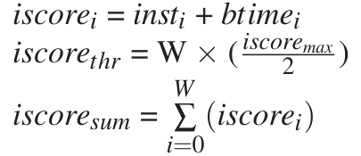
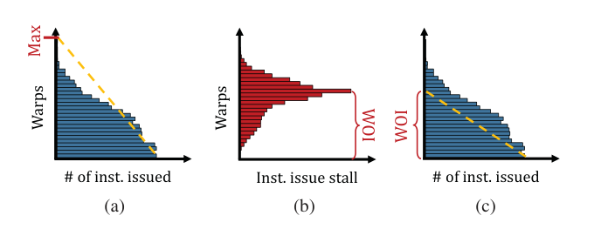
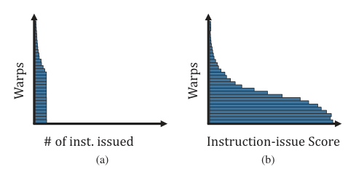
Paper review: iPAWS
convex-concave 파악 시 inst_max 사용 시 불일치 발생
(b)와 같이 oldest이지만 issue가 안된 횟수 파악
가장 큰 값을 가진 워프를 WOI(Warp of Interest) 기준으로 삼음
barrier synchronization 존재 시 워프가 고르게 분포
왜곡을 최소화하기 위해
barrier로 인한 stall 시간을 score에 합산
Notes:
앞서 본 식을 그대로 적용하면 그래프 (a)와 같이 잘못 판단하는 경우가 생김
oldest지만 issue되지 않은 명령어를 카운트해서 WOI(warp of interest)를 확인, 이 이전 워프는 고려하지 않음
barrier synchronization, 즉 __syncthreads같이 동기화를 위해 stall하는 경우 왜곡됨
barrier를 만나 기다리는 시간을 score에 합산해서 계산

Slide 52
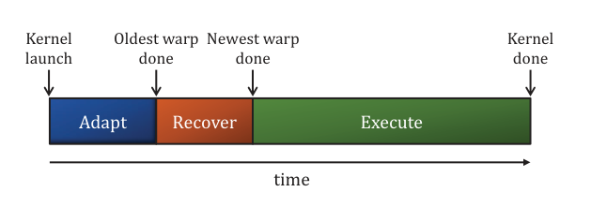
Paper review: iPAWS
GTO로 판단되면 계속 실행
RR로 판단되면 Recover Phase에서 least instruction-issued 워프 우선, 균형을 맞춤
Notes:
GTO로 판단 시 recover를 거치지 않고 계속 실행
RR로 판단되면 recover 단계에서 least issued warp를 우선하여 이슈 비율을 맞춤

Slide 53
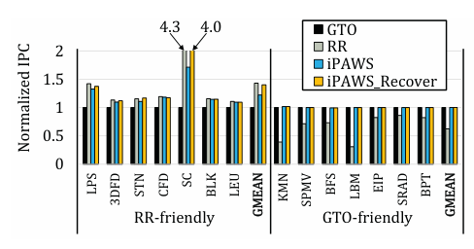
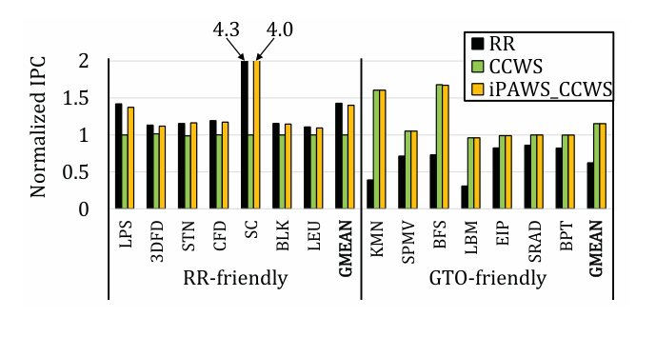
Paper review: iPAWS
RR-Friendly workload가 GTO 대비 약 70% 성능 향상
RR-GTO 뿐만이 아닌 CCWS, MASCAR 등 타 워프 스케줄러와 조합 가능
CCWS 단독 사용보다 성능 평균 40% 향상
범용 GPU로서의 성능 향상
Notes:
iPAWS는 RR friendly workload를, 맞지 않는 GTO를 사용했을때 대비 70%의 성능 향상을 보임
RR-GTO 조합 외에도 CCWS(cache aware), MASCAR(메모리 aware) 조합에서도 좋은 성능을 냄
범용 GPU로서의 좋은 성능을 낼 수 있다
앞서 소개한 두 논문의 아이디어를 조합하여 구현해보는 것을 초안으로 잡고 있음
실행 초기 패턴을 확인해서 워크로드 성향을 예측하는 방법을 고민해보기

